Slide 1
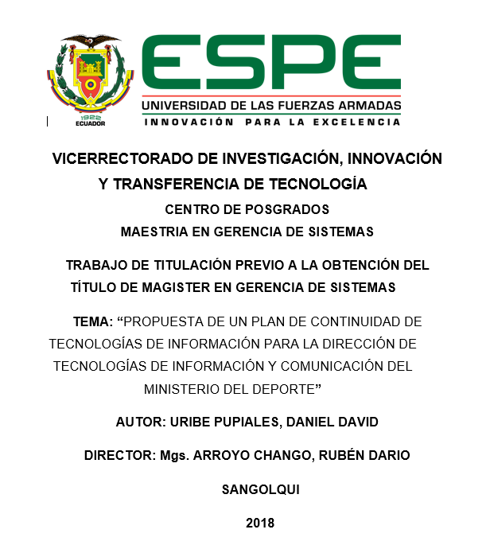

Slide 2









PROPUESTA DE UN PLAN DE CONTINUIDAD DE TECNOLOGÍAS DE INFORMACIÓN PARA LA DIRECCIÓN DE TECNOLOGÍAS DE INFORMACIÓN Y COMUNICACIÓN DEL MINISTERIO DEL DEPORTE
MINISTERIO DEL DEPORTE
DANIEL URIBE Ing.

Slide 3









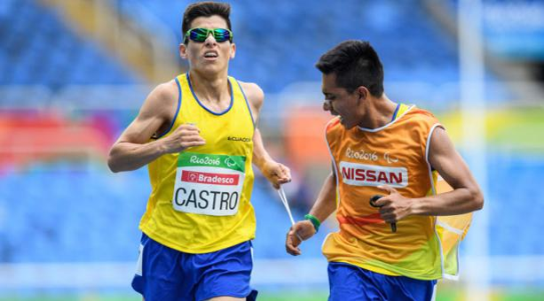
AGENDA
I
ANTECEDENTES
II
PROBLEMA
III
JUSTIFICACIÓN
VI
OBJETIVOS
V
ALCANCE
VI
METODOLOGÍA DEL PROYECTO
VII
DESARROLLO BCP
VIII
CONCLUSIONES Y RECOMENDACIONES

Slide 4




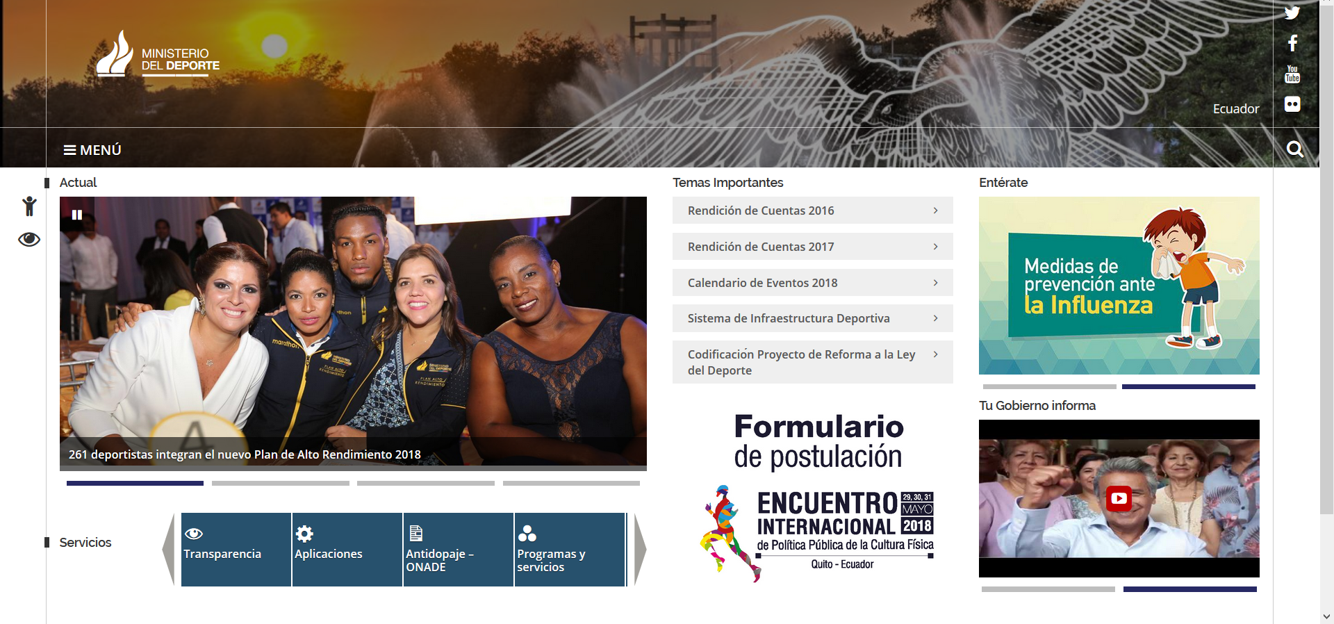

I. ANTECEDENTES
14 Febrero 2007 Decreto Ejecutivo 6 Registro Oficial 22
ONU
Mundial
10 Amé Latina
Gobierno Cercano
Uso de Estándares Internacionales ISO 27000 22301
Órgano Rector del deporte educación física y Recreación

Slide 5
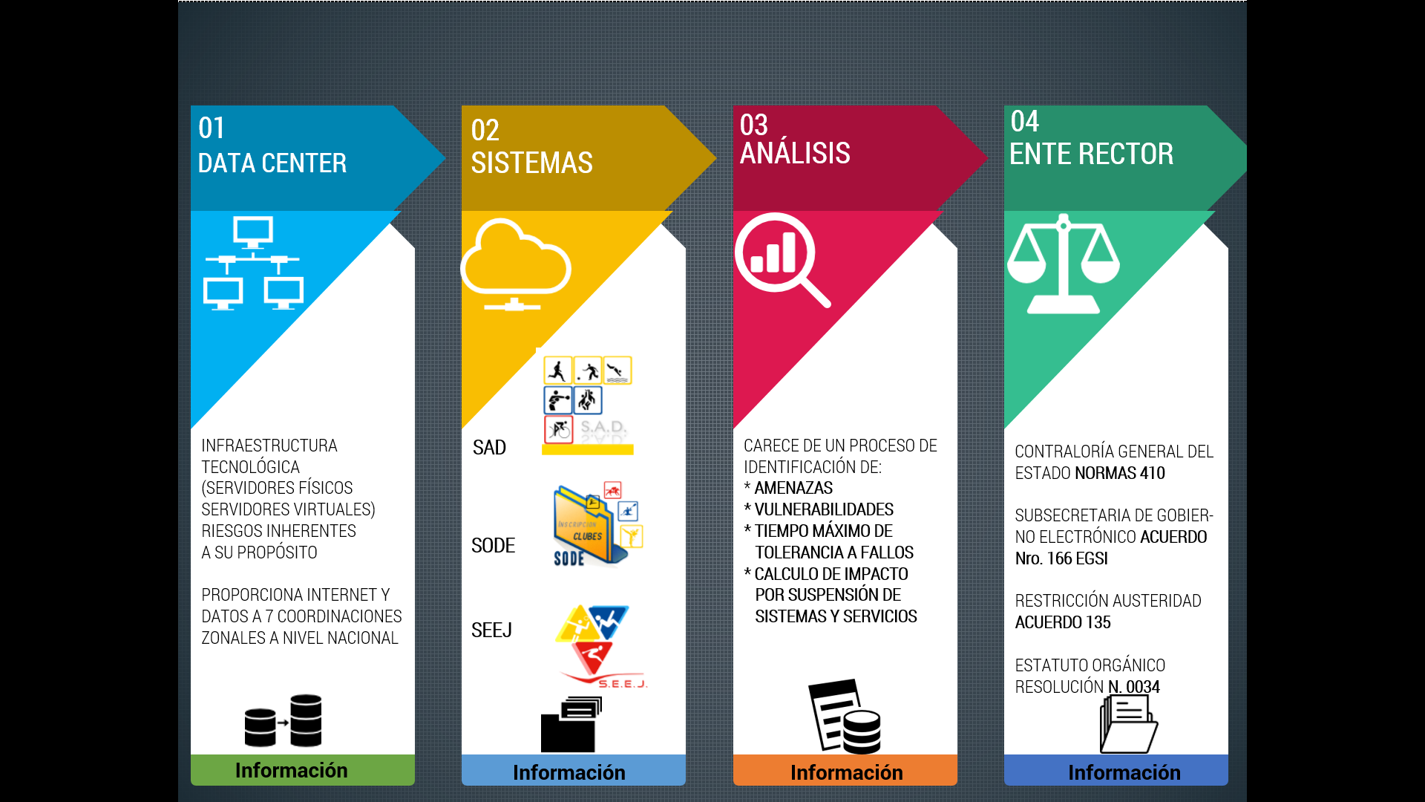
II. PROBLEMA / III. JUSTIFICACIÓN

Slide 6

IV. OBJETIVOS
GENERAL:
Elaborar una propuesta de Plan de Continuidad de Negocio para contrarrestar las interrupciones de los sistemas y servicios críticos de la Dirección de Tecnologías de la Información y Comunicación, que propicie una correcta gestión de riesgos, tomando como referencia las recomendaciones de la norma ISO 22301, el mismo que permita garantizar la integridad, confidencialidad y disponibilidad de los sistemas y servicios ofrecidos en el Ministerio del Deporte.
ESPECÍFICOS:
  Evaluar la situación actual del Centro de Datos, identificar sus sistemas y servicios, y grado de vulnerabilidad.
  Identificar los sistemas y servicios informáticos críticos de la DTIC.
  Evaluar el impacto operativo que provoca la falta de
  disponibilidad de sistemas y servicios en la prestación de
  servicios del Ministerio del Deporte a la ciudadanía.
  Formular una propuesta de administración de riesgos.

Slide 7

V. ALCANCE
La presente propuesta de titulación, elabora un modelo de plan de continuidad del negocio para la Dirección Tecnológica de planta central del Ministerio del Deporte de la ciudad de Quito.
La propuesta contempla los siguientes aspectos:
Identificación de activos de información
Identificación de amenazas potenciales a
los servicios críticos
Identificación y análisis de riesgos de los
servicios críticos de la institución
Evaluación de riesgos
Tratamiento de riesgos
Prioridad de recuperación
de servicios
Roles y responsabilidades
del equipo de
recuperación

Slide 8
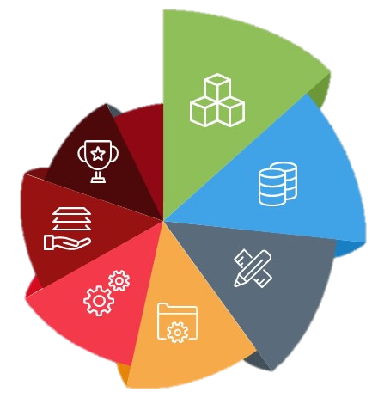
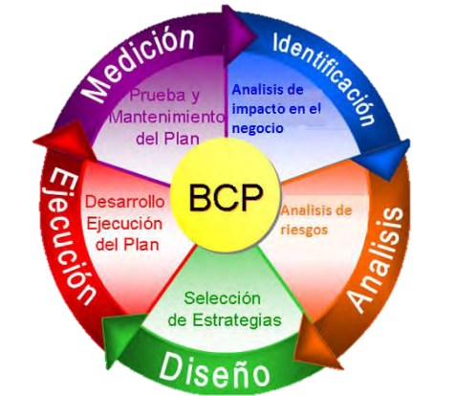
VI. METODOLOGÍA ISO 22301
CREA PLANES DE CONTINUIDAD OPERACIONALES EFECTIVOS
DESARROLLA RESILIENCIA (PROTEGER, DEFENDER) A CLIENTES.
MANTENER LAS FUNCIONES CRITICAS EN FUNCIONAMIENTO DURANTE UNA CRISIS
MEJORA CONTINUA DEL BCP A MEDIDA QUE LA ORGANIZACIÓN CRECE
TOMA UN ENFOQUE PROACTIVO PARA MINIMIZAR EL IMPACTO DE LOS INCIDENTES TIEMPOS DE RECUPERACIÓN
IDENTIFICA Y ADMINISTRA AMENAZAS ACTUALES Y FUTURAS PARA DEL NEGOCIO
ALINEA PLANES CON OBJETIVOS ORGANIZATIVOS ESTRATÉGICOS
Notes:
proporciona un conjunto completo de controles basados en las mejores prácticas de BCM, define la capacidad estratégica y táctica de una organización para planificar y responder a incidentes es genérico y ofrece orientación a las organizaciones sobre cómo poner sus sistemas bcm en su lugar
El plan logístico propuesto en la norma indica que se debe realizar:
➢ Análisis de impacto en el negocio ➢ Evaluación o análisis de riesgos. ➢ Estrategia de continuidad de negocio y plan de contingencias.
➢ Ejecución y desarrollo del plan de continuidad. ➢ Plan de evaluación y mantenimiento.

Slide 9
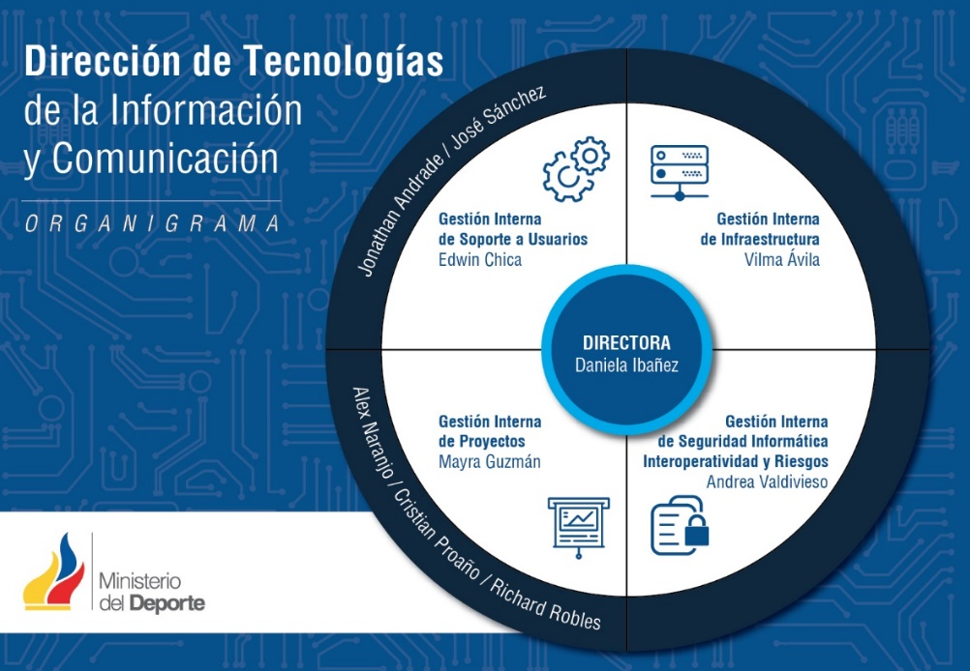
ETAPA I: Identificación
Estructura Organizacional MINISTERIO DEL DEPORTE

Slide 10
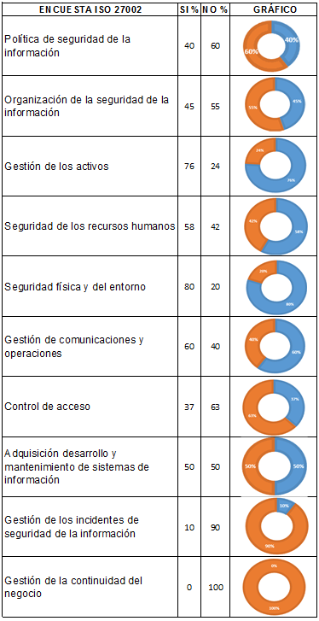
ETAPA I: Diagnostico
HALLAZGOS DE EVALUACIÓN ISO 27000 SNAP

Slide 11
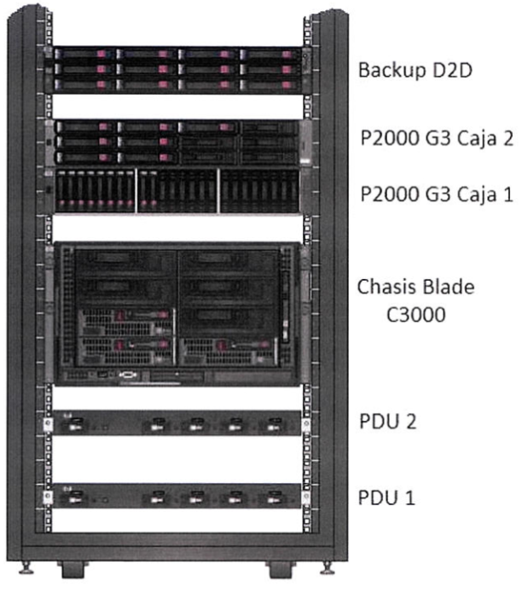
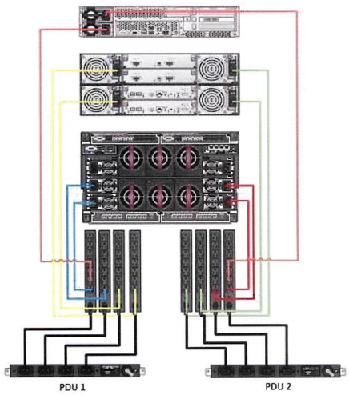
ETAPA I: Análisis de Impacto del Negocio BIA
IDENTIFICACIÓN DE RECURSOS CRÍTICOS
DTIC: “Dirección de Tecnologías de Información y Comunicación”
GISU: “Gestión Interna de Soporte a Usuarios” GIP: “Gestión Interna de Proyectos”
GII: “Gestión Interna de Infraestructura”

Slide 12







ETAPA 2
ANÁLISIS DEL RIESGOS
AMENAZAS
SALVAGUARDAS
VULNERABILIDADES
EVALUACIÓN RIESGOS
A
B
C
D
ETAPA 2

Slide 13

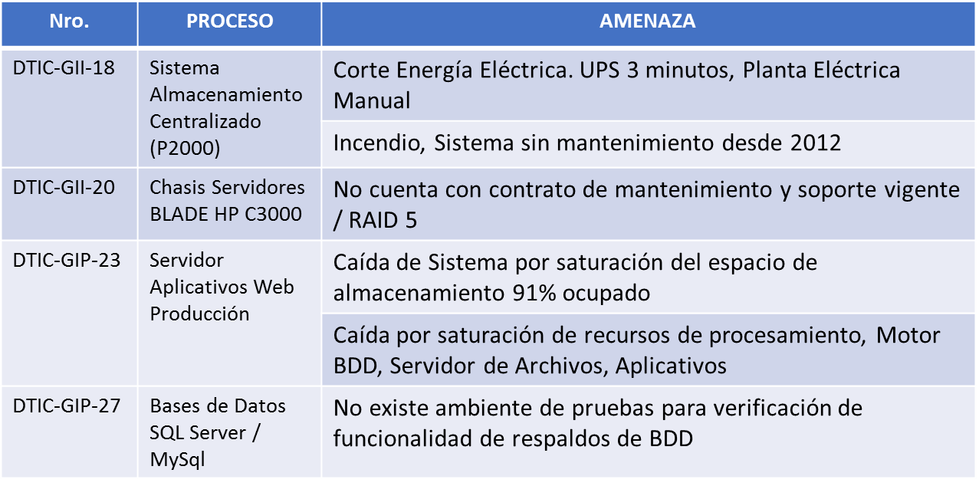
Nro. | PROCESO | AMENAZA
DTIC-GII-18 | Sistema Almacenamiento Centralizado (P2000) | Corte Energía Eléctrica. UPS 3 minutos, Planta Eléctrica Manual
 |  | Incendio, Sistema sin mantenimiento desde 2012
DTIC-GII-20 | Chasis Servidores BLADE HP C3000 | No cuenta con contrato de mantenimiento y soporte vigente / RAID 5
DTIC-GIP-23 | Servidor Aplicativos Web Producción | Caída de Sistema por saturación del espacio de almacenamiento 91% ocupado
 |  | Caída por saturación de recursos de procesamiento, Motor BDD, Servidor de Archivos, Aplicativos
DTIC-GIP-27 | Bases de Datos SQL Server / MySql | No existe ambiente de pruebas para verificación de funcionalidad de respaldos de BDD

Slide 14
VULNERABILIDADES
Nro. | PROCESO | AMENAZA | VULNERABILIDAD
DTIC-GII-18 | Sistema Almacenamiento (P2000) | Corte Energía Eléctrica. | Administración deficiente del servicio de energía electica
 |  | Incendio | Mantenimiento insuficiente del sistema contra incendios
DTIC-GII-20 | Chasis Servidores HP C3000 | Contrato de mantenimiento y soporte caducado RAID 5 | Ausencia de un eficiente control de vigencia de contratos de mantenimiento Ausencia de pruebas de respaldos de información
DTIC-GIP-23 | Servidor Aplicativos Web Producción | Saturación de almacenamiento | Ausencia de un eficiente control de consumo de recursos de almacenamiento.
 |  | Saturación de recursos de procesamiento | Inexistencia de mediciones y proyección de crecimiento de sistemas.
 |  | Inexistencia de sistemas redundantes | Inexistencia de análisis de calculo de riesgos.
DTIC-GIP-27 | BDD SQL Server / MySql | No existe ambiente de pruebas para BDD | Falta de un eficiente control de cambios no se pone en práctica lo dispuesto por las metodologías de desarrollo de software.
ETAPA 2:ANÁLISIS DE RIESGO

Slide 15
SALVAGUARDAS
Nro. | PROCESO | AMENAZA | SALVAGUARDAS
DTIC-GII-18 | Sistema Almacenamiento Centralizado (P2000) | Corte Energía Eléctrica. | NO EXISTE
 |  | Incendio | Sistema contra incendios sin mantenimiento
DTIC-GII-20 | Chasis Servidores BLADE HP C3000 | Sin contrato de mantenimiento y soporte / Respaldos de información en el mismo Data Center | NO EXISTE
DTIC-GIP-23 | Servidor Aplicativos Web Producción | Caída de Sistema por saturación del espacio de almacenamiento | Borrado periódico de información para liberar recursos
 |  | Caída del sistema por saturación de procesamiento | Asignación de recursos de procesamiento y memoria
 |  | Inexistencia de sistemas redundantes | NO EXISTE
DTIC-GIP-27 | Bases de Datos SQL Server / MySql | No existe ambiente de pruebas para verificación de respaldos de bases de datos | NO EXISTE
ETAPA 2: ANÁLISIS DE RIESGO

Slide 16
EVALUACIÓN RIESGOS
ETAPA 2: ANÁLISIS DE RIESGO

Slide 17
EVALUACIÓN RIESGOS
AMENAZA: DTIC-GIP-023 SERVIDOR APLICATIVOS WEB DE PRODUCCIÓN
Realidad actual: | Estrategia Propuesta:
Fuego | Solicitar inspección e informe del estado actual del sistema automático contra incendios, a la Dirección Administrativa. Definir formalmente un responsable de la DTIC, que vele por la ejecución del control y seguimiento del sistema, conforme a frecuencia adecuada que permita garantizar su correcto funcionamiento.
Caída del sistema por saturación de espacio de almacenamiento | Definir una política de gestión para la información almacenada, la misma que indique el tiempo que será almacenada la información de años anteriores, esto permitirá eliminar información innecesaria.
Saturación de espacio de procesamiento. | Realizar una proyección de crecimiento de consumo de almacenamiento, tomando en consideración la demanda de años anteriores, con el fin de iniciar un proceso de levantamiento de términos de referencia para la adquisición de nuevos discos duros que provean capacidad de almacenamiento para los siguientes 3 años. Independizar los motores da bases de datos de SQLServer y MySQL, en un servidor independiente del servidor de archivos y servidor de aplicaciones web.
ETAPA 2: ANÁLISIS DE RIESGO

Slide 18
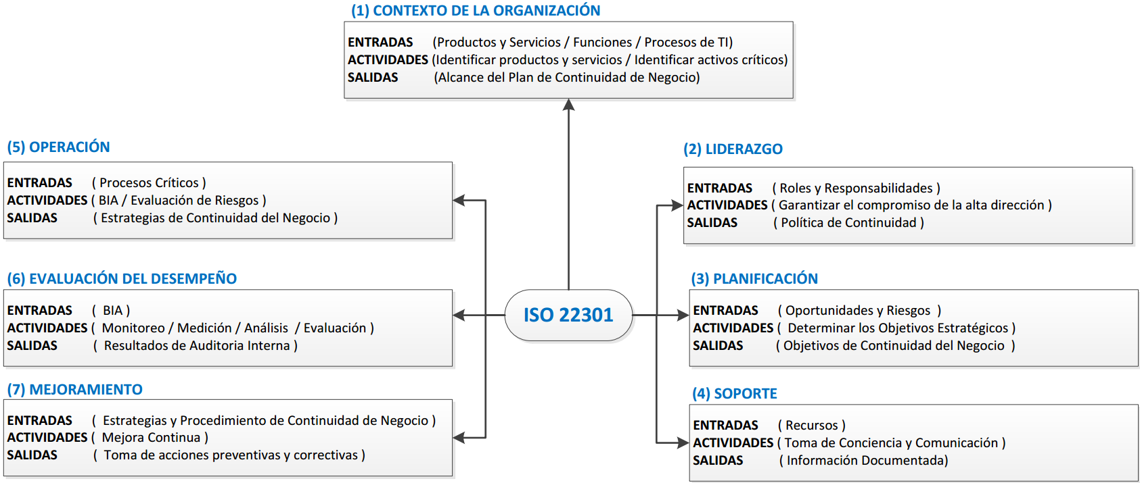
ETAPA 3: Diseño Plan Continuidad Negocio

Slide 19
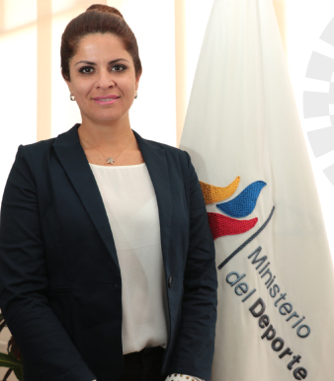
3.1 Contexto De La Organización
El MD norma, regula, Legaliza toda organización deportiva, por lo tanto genera, administra información sensible sobre Acuerdos Ministeriales, pensiones, registros médicos de deportistas, procesos antidopaje, entre otros
PARTES INTERESADAS:
Los principales interesados en el levantamiento del Plan de
Continuidad son:
Ministra del Deporte (Andrea Sotomayor)
Coordinador de “Planificación y Gestión Estratégica”
Directora de “Tecnologías de Información y Comunicación”
Coordinador de “Gestión Interna de Seguridad Informática”
Coordinador de “Gestión Interna de Infraestructura tecnológica”

Slide 20

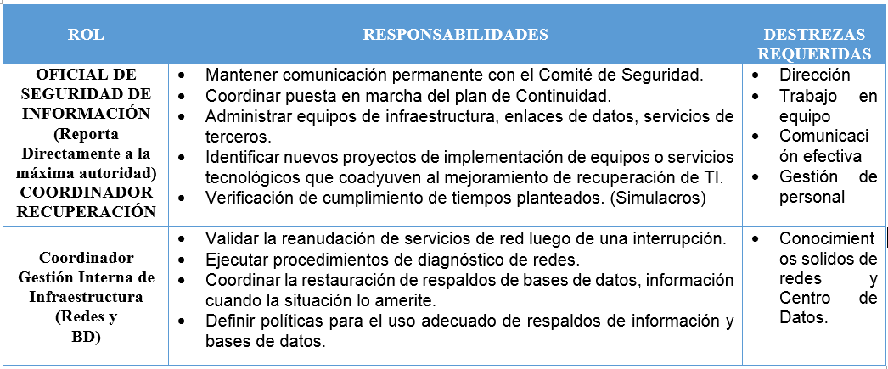
3.2 Liderazgo
POLÍTICA DE CONTINUIDAD DEL NEGOCIO
Es prioridad la protección y seguridad de las personas, en escenarios de crisis.
Conformación de la Comisión de Continuidad (monitoreo, evaluación y mejora del BCP)
Provisión permanente de recursos financieros, humanos y materiales
Coordinar y ejecutar jornadas de capacitación, concienciación y formación.
Suscripción de Acuerdos de Confidencialidad
Definir sanciones por incumplimiento de la política

Slide 21
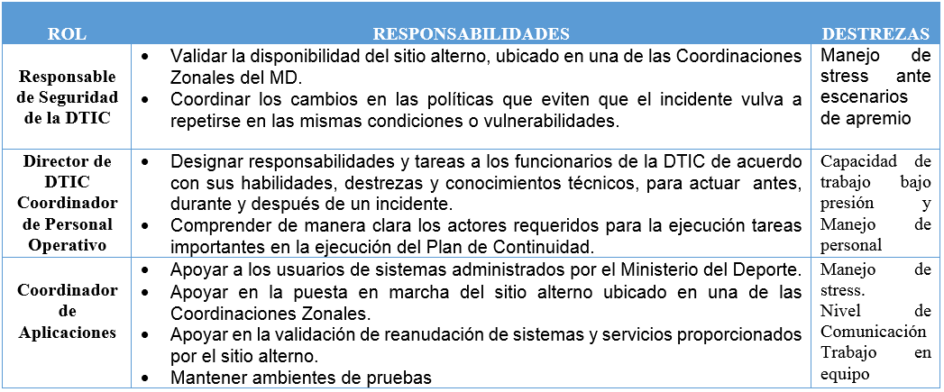

Slide 22
3.3 PLANIFICACIÓN
OBJETIVOS | FACTORES CRÍTICOS DE ÉXITO
Mantener el nivel operativo de los servicios y aplicaciones críticos de la DTIC. | Implementar un Data Center alterno que almacene la información, bases datos, códigos fuentes y respaldos de bases de datos de los activos críticos de la DTIC.
Disminuir la probabilidad de pérdida y divulgación de información sensible de la DTIC. | Implementar acuerdos de confidencialidad en los contratos de trabajo, con los funcionarios que administran, gestionan, o tienen acceso a información sensible.
Garantizar la protección de activos críticos de la DTIC | Elaborar y socializar políticas de respaldo de servicios y aplicaciones críticos de la DTIC.

Slide 23

3.5 OPERACIÓN
Selección de Estrategia de Continuidad del Negocio
SITIO | COSTO | HARDWARE | TELECOMUNICACIONES | TIEMPO | OBSERVACIONES
DATA CENTER ALTERNO | $90,000.00 | Completo | Existe Enlace de Datos dedicado por Fibra Óptica con la Coordinación Zonal 6 Azuay | 90 días | Valor a tres años Repotenciación Servidores (Discos Duros, Memorias RAM) Adquisición equipos NAS Políticas de Respaldo Personal técnico calificado en la Coordinación Zonal
CLOUD IAS CNT | Alto $150,000,00 | Parcial | Existe Enlace de Datos dedicado con las siete Coordinaciones Zonales | 60 días | Valor anual Data Center virtual Sistemas Operativos Arrendamiento BackUp

Slide 24
CONCLUSIONES Y RECOMENDACIONES
En base a los resultados obtenidos de la encuesta de cumplimiento a la norma NTE INEN ISO/IEC 27002, se evidencia un alto grado de vulnerabilidad del Data Center.
La identificación de amenazas, vulnerabilidades, tratamiento de riesgos, estuvieron enfocadas hacia los sistemas y servicios críticos vinculados directamente con la ejecución de procesos misionales del Ministerio del Deporte y servicios ofrecidos a la ciudadanía.
Los cambios propuestos buscan disminuir la probabilidad de ocurrencia o la disminución del impacto que provocaría la materialización de una amenaza, mediante la optimización de recursos humanos, tecnológicos, etc.
Recomendaciones
Actualizar el Acuerdo 2023 de políticas de uso de servicios y sistemas conforme a la normativa legal vigente, y mejorar la definición de políticas y procesos que permitan la identificación de acciones de manera individual por medio de registros de auditoría.
Coordinar con la Dirección de Talento Humano la definición de un proceso formal para la suscripción de acuerdos de confidencialidad y proceso disciplinario a aplicar en caso de incumplimiento al acuerdo.

Slide 25

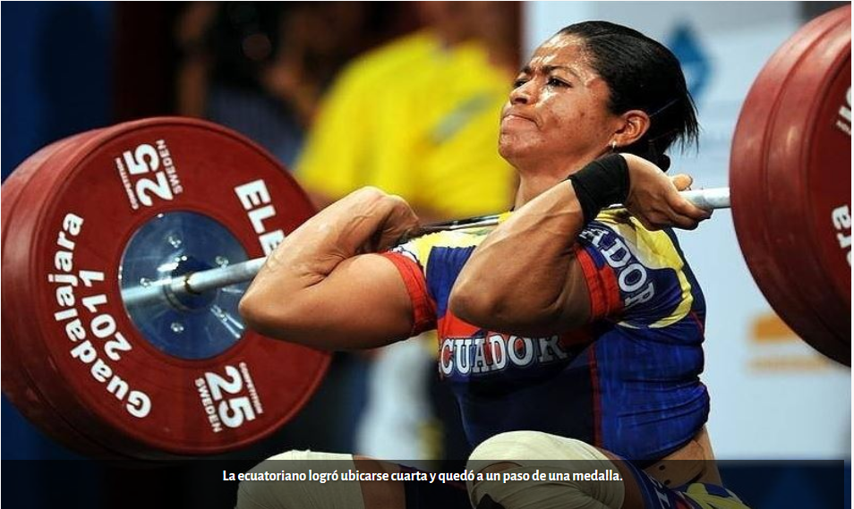
GRACIAS !!!

